Slide 1
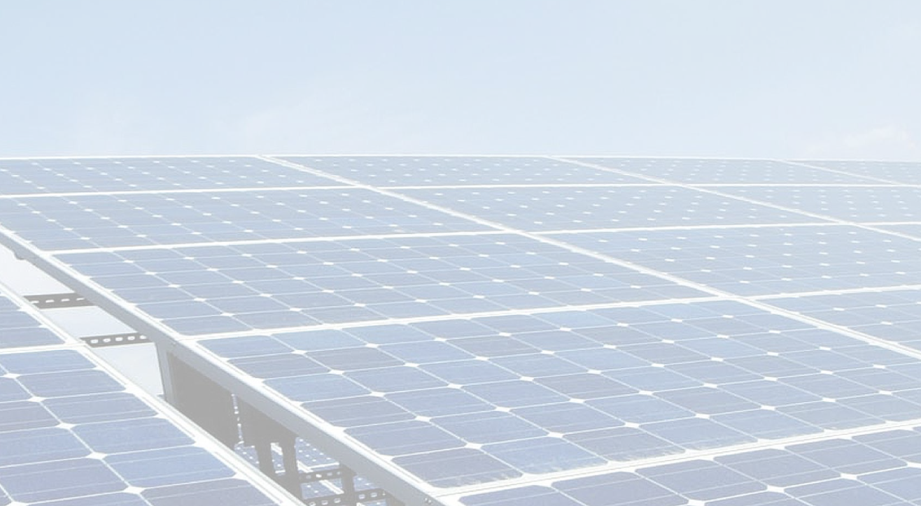
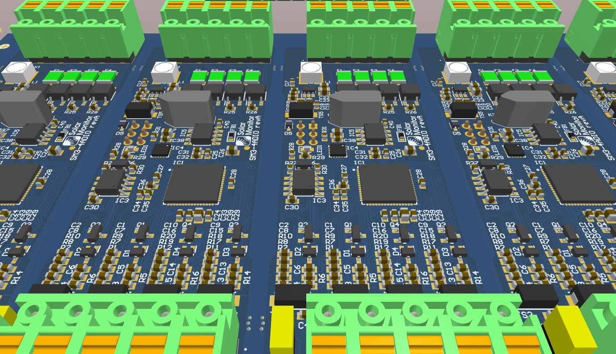

Automatizace fotovoltaických elektráren
Ing. Dušan Ferbas

Slide 2

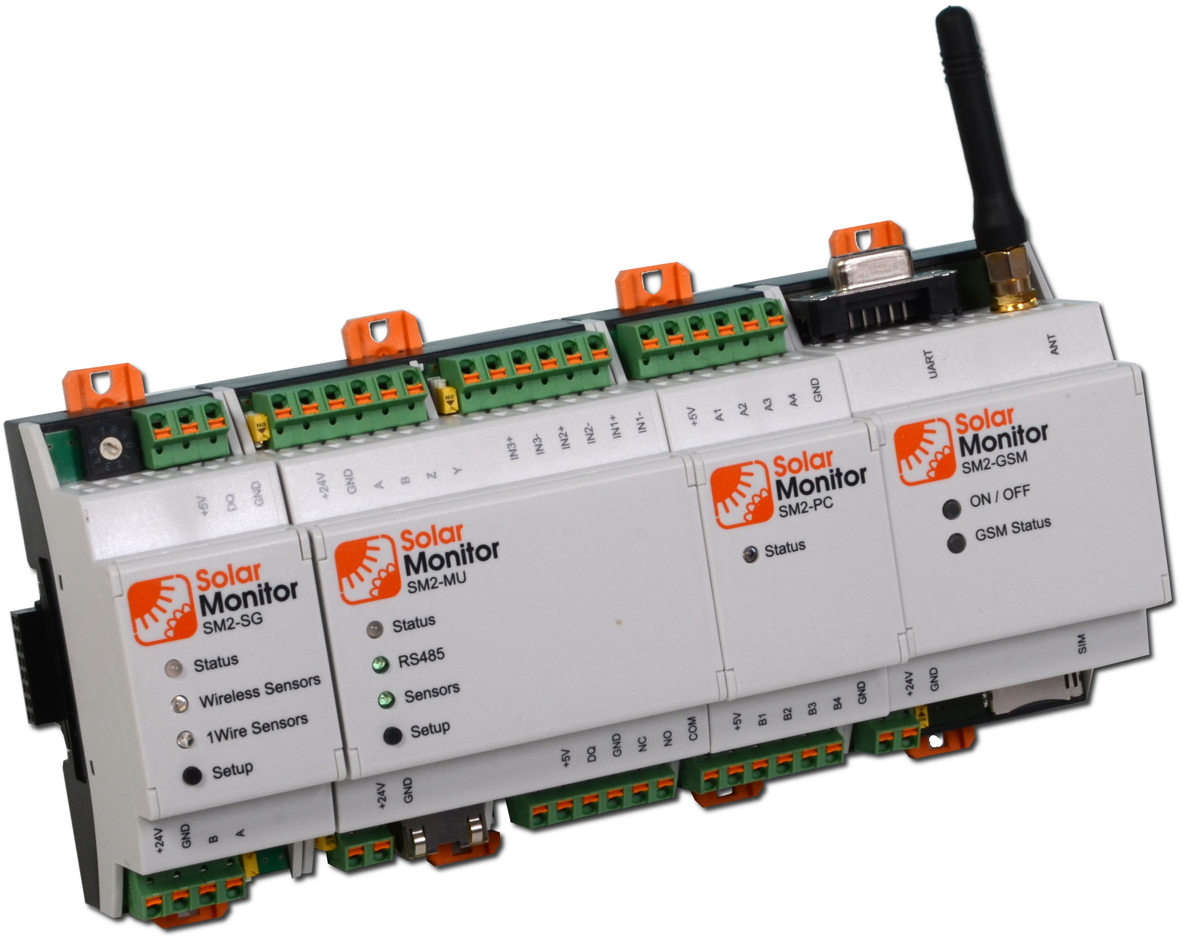
Lipo.ink
Automatizace fotovoltaických elektráren
Dispečerské řízení (ČEZ, EG.D, PRE: B1 > 100 kWp, B2 > 1 MWp)
Průmyslový areál (řízení z 1 místa, různé střídače, AKU, KGJ)
Regulace na nulový technologický přetok
Optimalizace vlastní spotřeby
Peak shaving, podpora AKU
(Spotové ceny)
Flexibilita, agregace, komunitní energetika

Slide 3
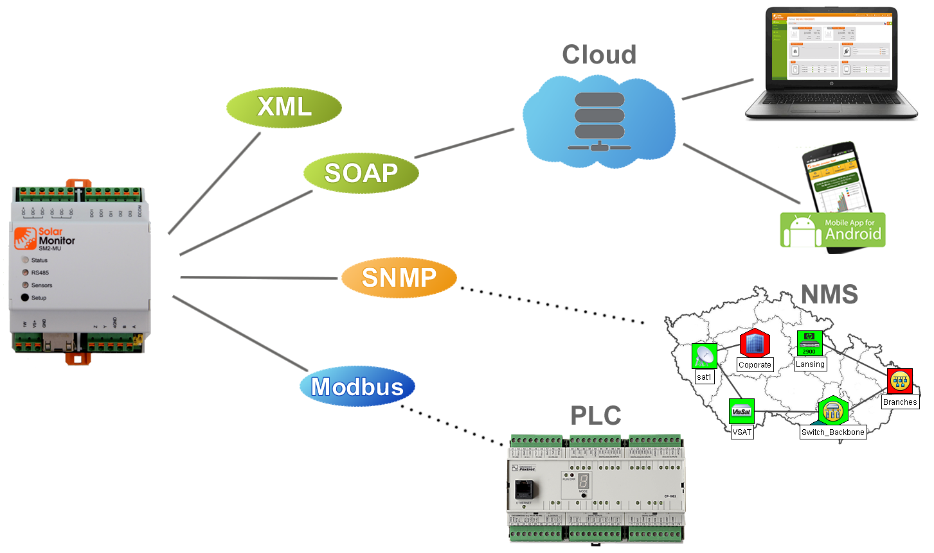
Lipo.ink
Prostředky MaR
Produkty výrobce (jede hned, nelze jiný produkt, nelze upravit, nevyhovuje P, Q)
Řešení na míru
PLC
  vše ručně
  knihovny
RTU
Unifikované rozhraní (gateway)

Slide 4
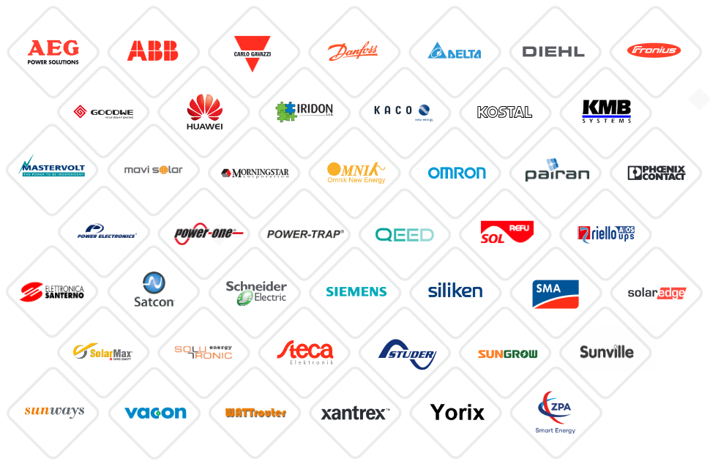
Podporovaní výrobci: > 70
Lipo.ink
Řada podporovaných výrobců

Slide 5
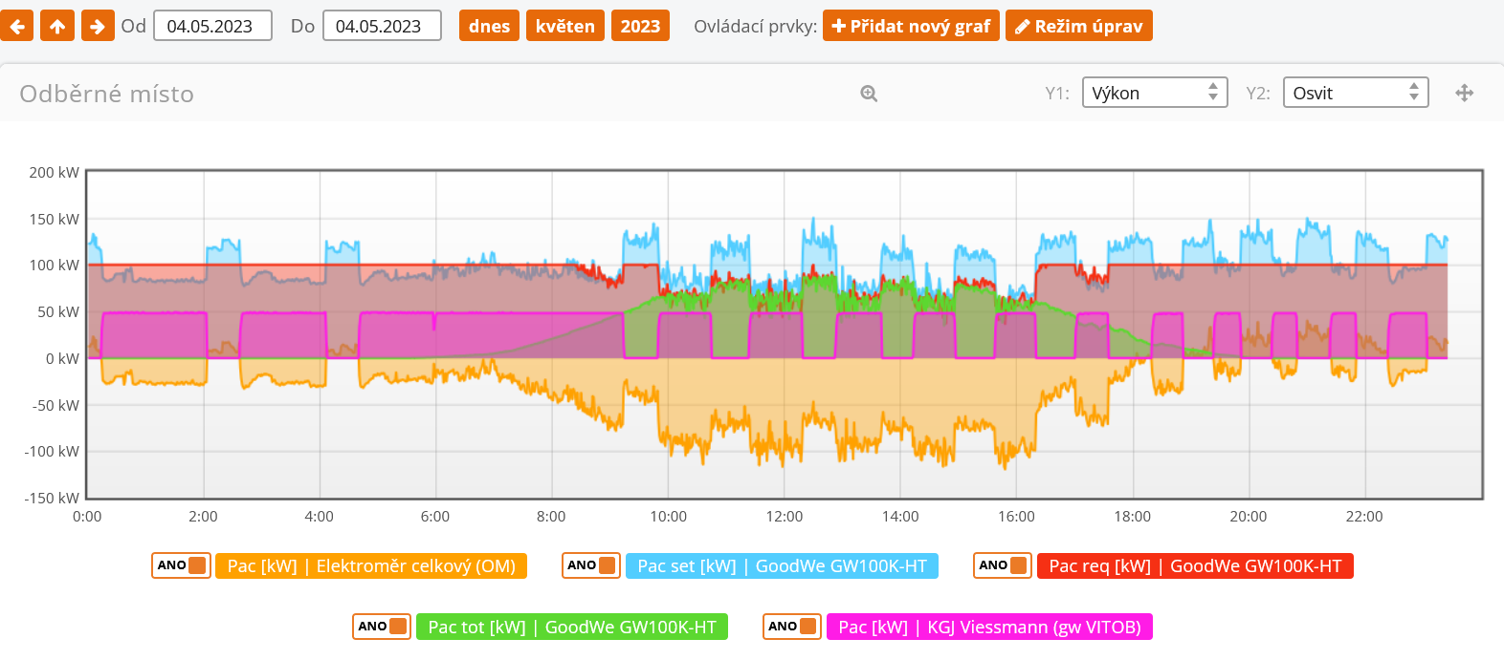
Stávající FVE, nová FVE, AKU, KGJ
Lipo.ink
Řada podporovaných výrobců

Slide 6
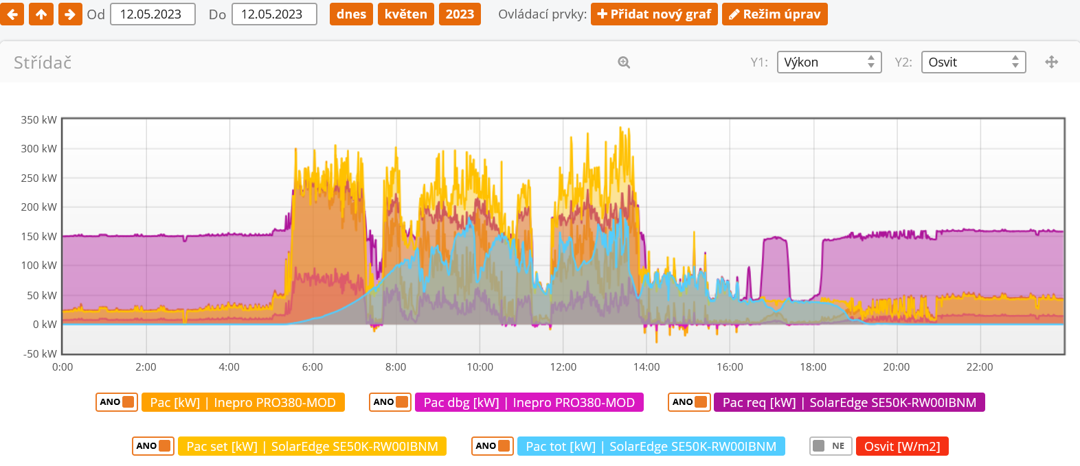
Nulový technologický přetok (1% P_{inst})
Lipo.ink
Řada podporovaných výrobců

Slide 7
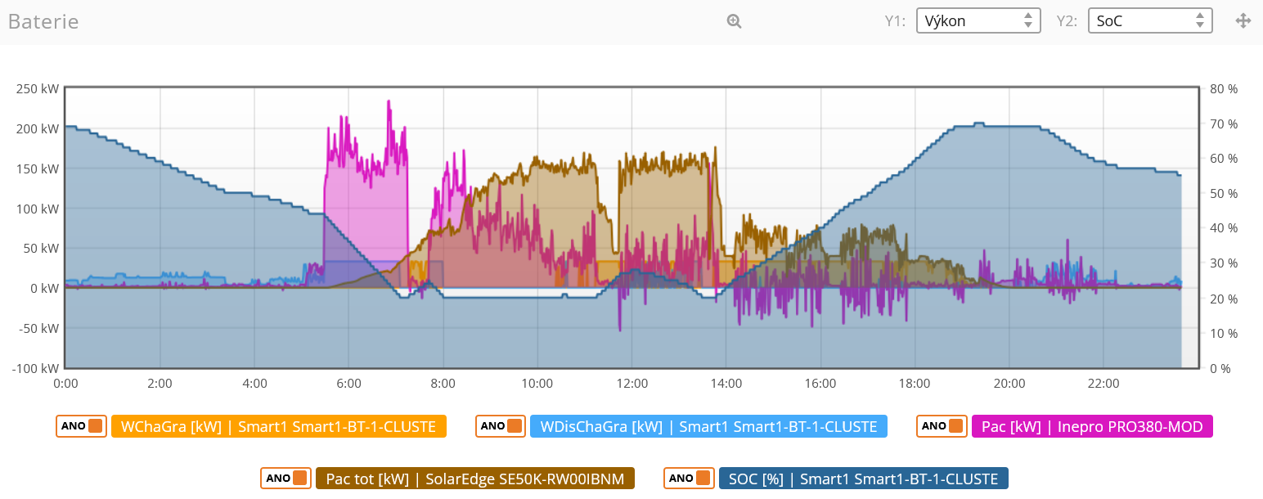
FVE 283 kWp, AKU 230 kWh, 88 kW
Lipo.ink
Řada podporovaných výrobců

Slide 8
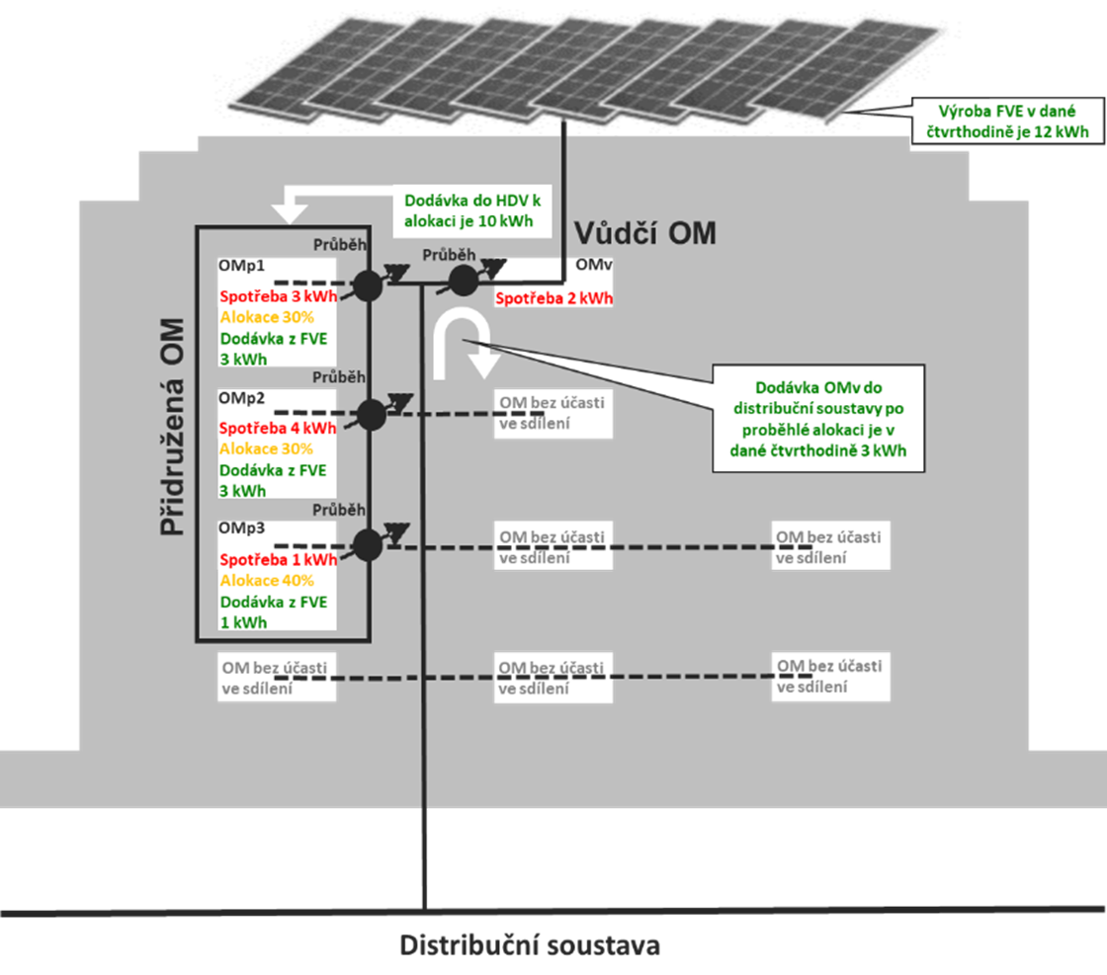
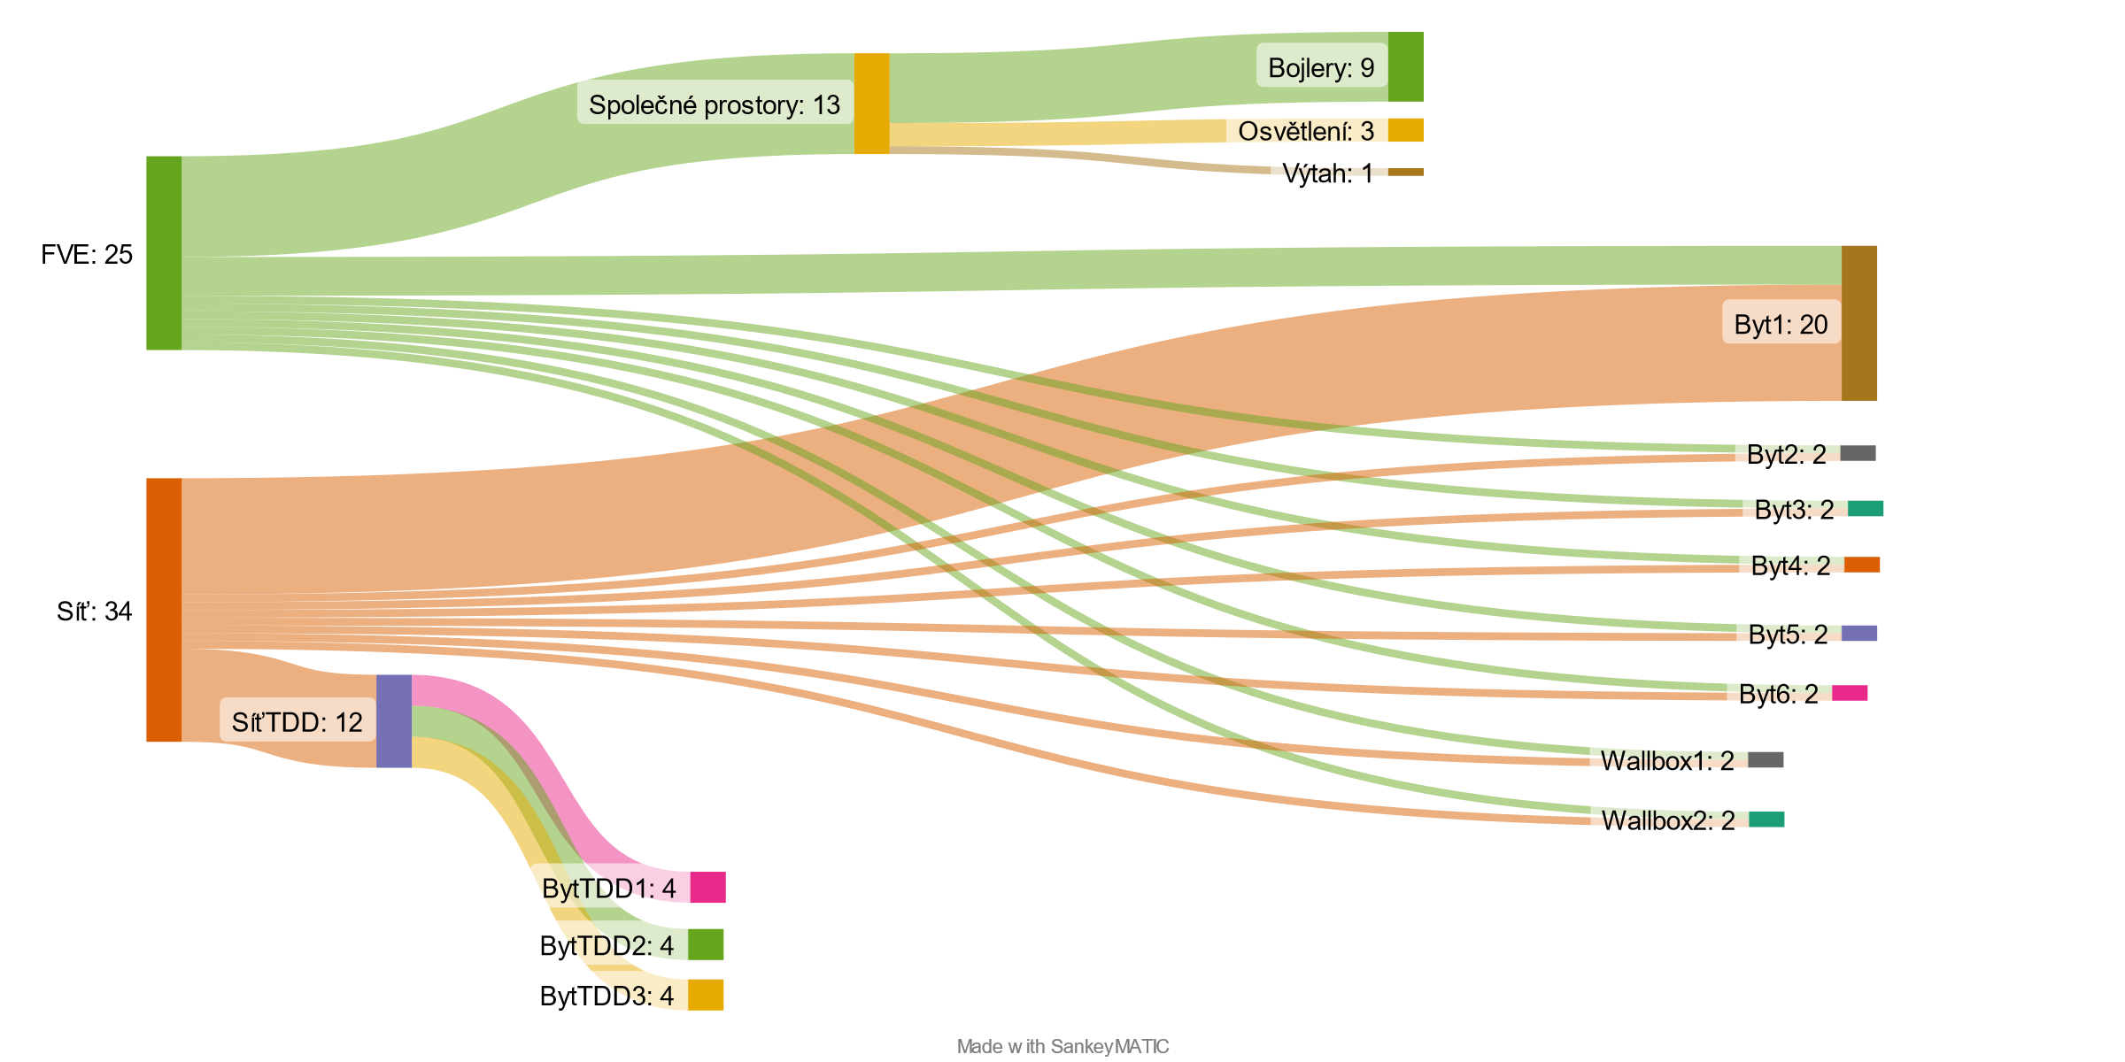
LEX OZE1, Bytové domy, FVE 50kWp bez licence, rozpočítání
Krok: Statický alokační klíč
= pevný % podíl každého bytu
2. Krok: Dynamický alokační klíč
= % podíl každého bytu podle skutečné spotřeby
Společná spotřeba
Spotřeba
z FVE
a ze sítě
alokovaná
podle klíče
Nezúčastněné
byty

Slide 9
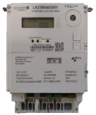
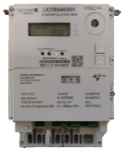
Komunita s více účastníky A-F má celkový okamžitý přebytek výroby
>
A
Výroba
Spotřeba
A
Měří se po ¼ hodinách
Účastníci neví kdy je jaká výroba a bude náhoda, pokud se potká celková výroba potká s celkovou spotřebou.
Pasivní účastníci se nedají balancovat
Vzniknou zbytečné neřízené přetoky
EAN A1
EAN-A2
Distribuční síť
A2+C2+D2
+E2+F2
B1
B
B
EAN B1
EAN-B2
Součet výrob
všech účastníků A-F
Součet spotřeb
všech účastníků
A-F
C
C
EAN C1
EAN-C2
Prodej nevyužitého přebytku
D
D
EAN D1
EAN-D2
Prodej =
Výroba – spotřeba
E
E
EAN E1
EAN-E2
F
F
EAN F1
EAN-F2

Slide 10
Komunita s více účastníky A-F má nedostatek vlastní výroby
<
Výroba
Spotřeba
A
EAN-A2
EAN A1
A
Měří se po ¼ hodinách
Cílem komunity je vybalancovat rovnost spotřeby a výroby v každé ¼ hodině,
tj. 96 x za den
Pasivní účastníci se nedají balancovat
Vzniknou zbytečné nákupy
Distribuční síť
C2+D2
A1+B1+E1+F1
B
EAN-B2
Součet výrob
všech účastníků A-F
Součet spotřeb
všech účastníků
A-F
EAN B1
B
Nákup
C
EAN-C2
EAN C1
C
D
EAN-D2
EAN D1
D
Nákup =
Spotřeba - výroba
E
EAN E1
E
EAN-E2
F
EAN F1
F
EAN-F2

Slide 11
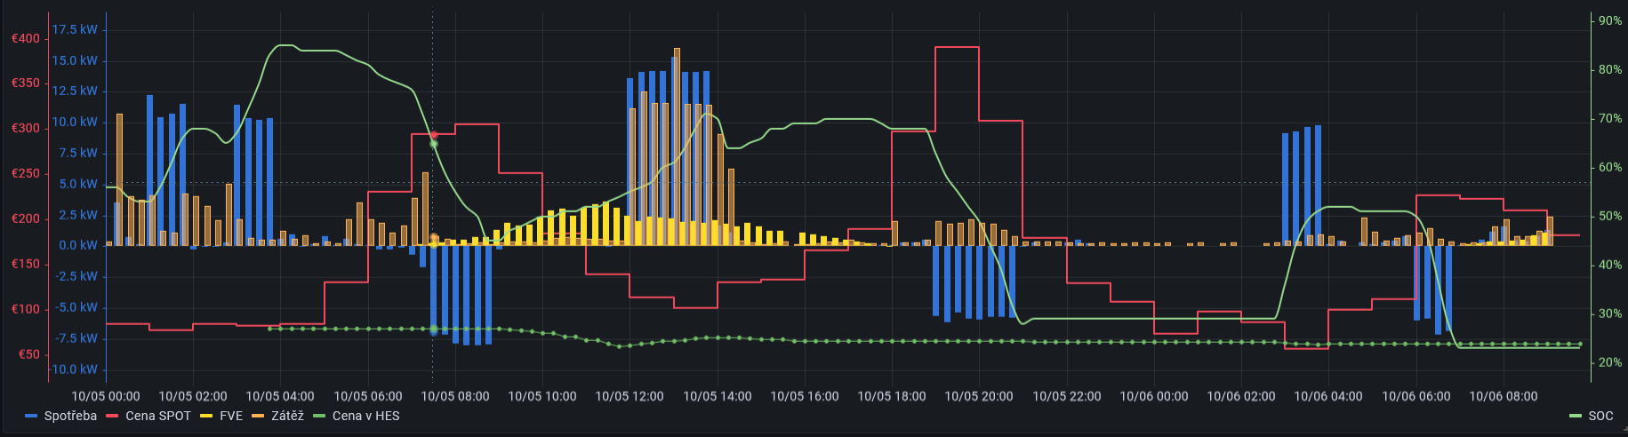
RD Omice: Jak dům reaguje na FVE, spotřebu a spotové ceny
SOC, Nabití baterie
Fotovoltaika
Spotřeba
Spot ceny
Cena energie v baterii
Nákup/Prodej
Nákup/Prodej
Nabíjení nákupem za noční levný spot
Spotřeba
kompenz.
z baterie
Dobití el. pro ranní prodej
za vyšší spot
Prodej
v ranní špičce
Za vysoký spot
Konec potenciálu nabíjení z FVE
Nabíjení elektroauta
Zároveň dobití bat.
za polední nízký spot
Kompenzace
spotřeby z baterie
a zároveň
prodej za vysoký spot
Slabší dobití
Na 50%
pro ranní prodej
Ranní prodej
Vybití baterie na 20%, očekává se FVE

Slide 12

a na závěr ...
Lipo.ink
Řada podporovaných výrobců
Ing. Dušan Ferbas
Solar Monitor s.r.o.
603 147 723
dferbas@solarmonitor.cz
Článek Automatizace fotovoltaických elektráren,
časopis ElektroPrůmysl.cz, duben 2023
https://www.elektroprumysl.cz/casopis/2023/duben/6/

